Slide 1
제3장 분할 정복 알고리즘

Slide 2
분할 정복 (Divide-and-Conquer) 알고리즘
주어진 문제의 입력을 분할하여 문제를 해결 (정복)하는 방식의 알고리즘
분할한 입력에 대하여 동일한 알고리즘을 적용하여 해를 계산하며, 이들의 해를 취합하여 원래 문제의 해를 얻는다.
분할된 입력에 대한 문제를 부분문제 (subproblem)라고 하고, 부분 문제의 해를 부분해라고 한다.
부분문제는 더 이상 분할할 수 없을 때까지 계속 분할한다.

Slide 3
부분 문제
정복
부분 해
부분 해
문 제
문제 해
부분 해
분할
부분 해
취합

Slide 4
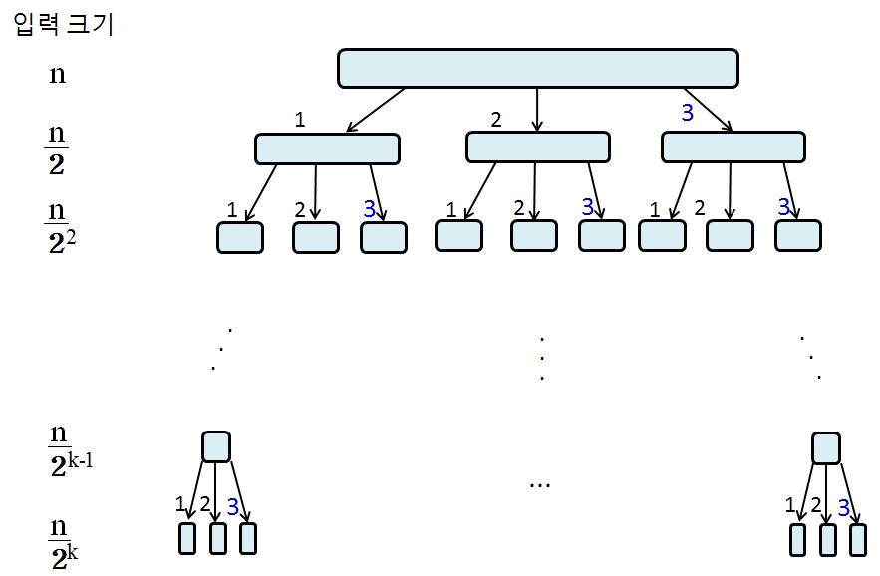
크기가 n인 입력을 3개로 분할하고, 각각 분할된 부분 문제의 크기가 n/2라고 하면, 아래의 그림처럼 문제가 분할된다.

Slide 5
입력 크기가 n일 때 총 몇 번 분할하여야 더 이상 분할할 수 없는 크기인 1이 될까?
답을 계산하기 위해서 총 분할한 횟수= k라고 하자.
1번 분할 후 각각의 입력 크기가 n/2
2번 분할 후 각각의 입력 크기가 n/2²
⋯
k번 분할 후 각각의 입력 크기가 n/2^{k}
따라서 n/2^{k} = 1일 때 더 이상 분할할 수 없다.
k = log₂n이다.

Slide 6
정복 과정
대부분의 분할 정복 알고리즘은 문제의 입력을 단순히 분할만 해서는 해를 구할 수 없다.
따라서 분할된 부분 문제들을 정복해야 한다. 즉, 부분해를 찾아야 한다.
정복하는 방법은 문제에 따라 다르나 일반적으로 부분 문제들의 해를 취합하여 보다 큰 부분 문제의 해를 구한다.
분할 과정
정복 (취합) 과정

Slide 7
분할 정복 알고리즘의 분류
문제가 a개로 분할되고, 부분 문제의 크기가 1/b로 감소하는 알고리즘:
  - a=b=2인 경우 합병 정렬 (3.1절), 최근접 점의 쌍 찾기 (3.4절), 공제선 문제 (연습문제 25)
  - a=3, b=2 큰 정수의 곱셈 (연습문제 21)
  - a=4, b=2 큰 정수의 곱셈 (연습문제 20)
  - a=7, b=2인 경우, 스트라센(Strassen)의 행렬 곱셈 알고리즘 (연습문제 22)

Slide 8
문제가 2개로 분할, 부분문제의 크기가 일정하지 않은 크기로 감소하는 알고리즘: 퀵 정렬 (3.2절)
문제가 2개로 분할, 그 중에 1개의 부분 문제는 고려할 필요 없으며, 부분 문제의 크기가 1/2로 감소하는 알고리즘: 이진탐색 (1.2절)
문제가 2개로 분할, 그 중에 1개의 부분문제는 고려할 필요 없으며, 부분문제의 크기가 일정하지 않은 크기로 감소하는 알고리즘: 선택 문제 알고리즘 (3.3절)
부분문제의 크기가 1, 2개씩 감소하는 알고리즘: 삽입 정렬 (6.3절), 피보나치 수 (3.5절) 등

Slide 9
3.1 합병 정렬
합병 정렬 (Merge Sort)은 입력이 2개의 부분 문제로 분할, 부분문제의 크기가 1/2로 감소하는 분할 정복 알고리즘
n개의 숫자들을 n/2개씩 2개의 부분문제로 분할하고, 각각의 부분문제를 재귀적으로 합병 정렬한 후, 2개의 정렬된 부분을 합병하여 정렬 (정복)한다.
합병 과정이 (문제를) 정복하는 것이다.

Slide 10
합병 (merge)
2개의 각각 정렬된 숫자들을 1개의 정렬된 숫자들로 합치는 것
배열 A: 6 14 18 20 29
⇨ 배열 C: 1 2 6 14 15 18 20 25 29 30 45
배열 B: 1 2 15 25 30 45

Slide 11
합병 정렬 알고리즘
MergeSort(A,p,q)
입력: A[p]~A[q]
출력: 정렬된 A[p]~A[q]
1. if ( p > q ) { // 배열의 원소의 수가 2개 이상이면
2. k = ⌊(p+q)/2⌋ // k=반으로 나누기 위한 중간 원소의 인덱스
3. MergeSort(A,p,k) // 앞부분 재귀 호출
4. MergeSort(A,k+1,q) // 뒷부분 재귀 호출
5. A[p]~A[k]와 A[k+1]~A[q]를 합병한다.
}

Slide 12
Line 1에서는 정렬할 부분의 원소의 수가 2개 이상일 때에만 다음 단계 수행. 만일 n=1이면, 그 자체로 정렬된 것이므로 어떤 수행할 필요 없이 이전 호출했던 곳으로 리턴
Line 2에서는 정렬할 부분의 원소들을 1/2로 나누기 위해, k = ⌊(p+q)/2⌋를 계산. 즉, 원소의 수가 홀수인 경우에는 k는 소수점 이하는 버림
Line 3~4에서는 MergeSort(A,p,k)와 MergeSort(A,k+1,q)를 재귀 호출하여 각각 정렬
Line 5에서는 line 3~4에서 각각 정렬된 부분을 합병한다. 합병 과정의 마지막에는 임시 배열에 있는 합병된 원소들을 배열 A로 복사. 즉, 임시 배열 B[p]~B[q]를 A[p]~A[q]로 복사.

Slide 13
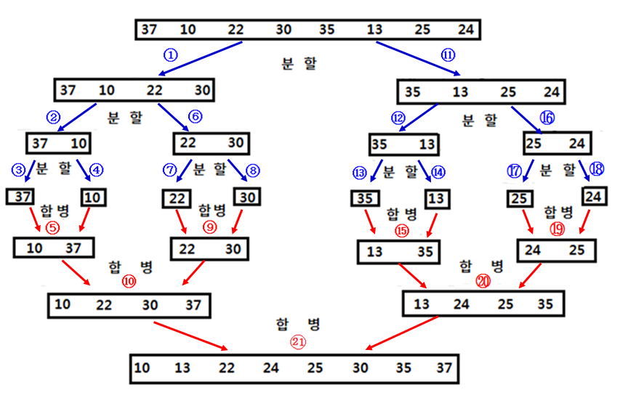
입력 크기가 n=8인 배열 A=[37, 10, 22, 30, 35, 13, 25, 24]에 대하여

Slide 14
시간복잡도
분할하는 부분은 배열의 중간 인덱스 계산과 2번의 재귀 호출이므로 O(1) 시간 소요
합병의 수행 시간은 입력의 크기에 비례. 즉, 2개의 정렬된 배열 A와 B의 크기가 각각 n과 m이라면, 최대 비교 횟수= (n+m-1).
m개
(m+n)개
n개
합병

Slide 15
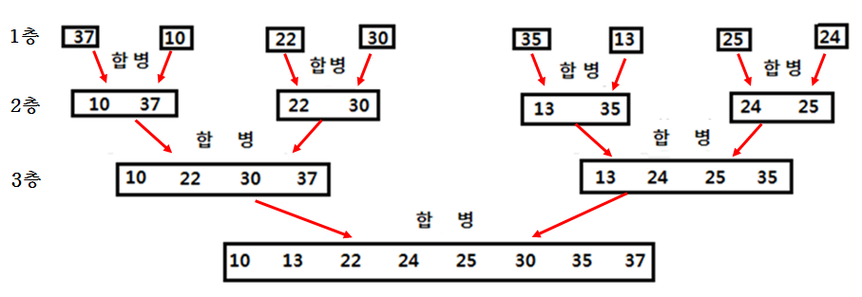
각 층을 살펴보면 모든 숫자(즉, n=8개의 숫자)가 합병에 참여
합병은 입력 크기에 비례하므로 각 층에서 수행된 비교 횟수는 O(n)

Slide 16
층수를 세어보면, 8개의 숫자를 반으로, 반의 반으로, 반의 반의 반으로 나눈다.
이 과정을 통하여 3층이 만들어진다.
입력 크기 | 예 | 층
n | 8
n/2 | 4 | 1층
n/4 = n/2² | 2 | 2층
n/8 = n/2³ | 1 | 3층

Slide 17
입력의 크기가 n일 때 몇 개의 층이 만들어질까?
n을 계속하여 1/2로 나누다가, 더 이상 나눌 수 없는 크기인 1이 될 때 분할을 중단한다.
따라서 k번 1/2로 분할했으면 k개의 층이 생기는 것이고, k는 n=2^{k}으로 부터 log₂n임을 알 수 있다.
합병 정렬의 시간복잡도:
(층수)xO(n) = log₂nxO(n) = O(nlogn)

Slide 18
합병 정렬의 단점
합병 정렬의 공간 복잡도: O(n)
입력을 위한 메모리 공간 (입력 배열)외에 추가로 입력과 같은 크기의 공간 (임시 배열)이 별도로 필요.
2개의 정렬된 부분을 하나로 합병하기 위해, 합병된 결과를 저장할 곳이 필요하기 때문

Slide 19
응용
합병 정렬은 외부정렬의 기본이 되는 정렬 알고리즘이다.
연결 리스트에 있는 데이터를 정렬할 때에도 퀵 정렬이나 힙 정렬 보다 훨씬 효율적이다.
멀티코어 (Multi-Core) CPU와 다수의 프로세서로 구성된 그래픽 처리 장치 (Graphic Processing Unit)의 등장으로 정렬 알고리즘을 병렬화하는 데에 합병 정렬 알고리즘이 활용

Slide 20
3.2 퀵 정렬
퀵 정렬 (Quick Sort)은 분할 정복 알고리즘으로 분류되나, 사실 알고리즘이 수행되는 과정을 살펴보면 정복 후 분할하는 알고리즘이다.
퀵 정렬 알고리즘은 문제를 2개의 부분문제로 분할하는데, 각 부분문제의 크기가 일정하지 않은 형태의 분할 정복 알고리즘

Slide 21
퀵 정렬은 피봇 (pivot)이라 일컫는 배열의 원소(숫자)를 기준으로 피봇보다 작은 숫자들은 왼편으로, 피봇보다 큰 숫자들은 오른편에 위치하도록 분할하고, 피봇을 그 사이에 놓는다.
퀵 정렬은 분할된 부분문제들에 대하여서도 위와 동일한 과정을 재귀적으로 수행하여 정렬
피봇

Slide 22
피봇은 분할된 왼편이나 오른편 부분에 포함되지 않는다. 피봇이 60이라면, 60은 [20 40 10 30 50]과 [70 90 80] 사이에 위치한다.
선정된피봇
30
80
90
70
50
20
60
10
40
분할 전
20
40
10
30
50
60
70
90
80
분할 후

Slide 23
퀵 정렬 알고리즘
QuickSort(A, left, right)
입력: 배열 A[left]~A[right]
출력: 정렬된 배열 A[left]~A[right]
1. if (left < right) {
2. 피봇을 A[left]~A[right] 중에서 선택하고, 피봇을 A[left]와 자리를 바꾼 후, 피봇과 배열의 각 원소를 비교하여 피봇보다 작은 숫자들은 A[left]~A[p-1]로 옮기고, 피봇보다 큰 숫자들은 A[p+1]~A[right]로 옮기며, 피봇은 A[p]에 놓는다.
3. QuickSort(A, left, p-1) // 피봇보다 작은 그룹
4. QuickSort(A, p+1 right) // 피봇보다 큰 그룹
}

Slide 24
Line 1에서는 배열 A의 가장 왼쪽 원소의 인덱스 (left)가 가장 오른쪽 원소의 인덱스(right)보다 작으면, line 2~4에서 정렬을 수행한다. 만일 그렇지 않으면 1개의 원소를 정렬하는 경우. 1개의 원소는 그 자체가 이미 정렬되어 있므로, line 2~4의 정렬 과정을 수행할 필요 없이 그대로 호출을 마친다.
Line 2에서는 A[left]~A[right]에서 피봇을 선택하고, 배열 A[left+1]~A[right]의 원소들을 피봇과 비교하여, 피봇보다 작은 그룹인 A[left]~A[p-1]과 피봇보다 큰 그룹인 A[p+1]~A[right]로 분할하고 A[p]에 피봇을 위치시킨다. 즉, p는 피봇이 위치한 배열 A의 인덱스이다.

Slide 25
Line 3에서는 피봇보다 작은 그룹인 A[left]~A[p-1]을 재귀적으로 호출한다.
Line 4에서는 피봇보다 큰 숫자들은 A[p+1]~A[right]를 재귀적으로 호출한다.

Slide 26
QuickSort(A,0,11) 호출
0 | 1 | 2 | 3 | 4 | 5 | 6 | 7 | 8 | 9 | 10 | 11
6 | 3 | 11 | 9 | 12 | 2 | 8 | 15 | 18 | 10 | 7 | 14
피봇 A[6]=8이라면, line 2에서 아래와 같이 차례로 원소들의 자리를 바꾼다. 먼저 피봇을 가장 왼쪽으로 이동시킨다.
0 | 1 | 2 | 3 | 4 | 5 | 6 | 7 | 8 | 9 | 10 | 11
8 | 3 | 11 | 9 | 12 | 2 | 6 | 15 | 18 | 10 | 7 | 14

Slide 27
그 다음엔 피봇보다 큰 수와 피봇보다 작은 수를 다음과 같이 각각 교환
8
line 3에서 QuickSort(A,0,4-1) = QuickSort(A,0,3)이 호출되고, 그 다음 line 4에서 QuickSort(A,4+1,11) = QuickSort(A,5,11)이 호출

Slide 28
QuickSort(A,0,3) 호출
0 | 1 | 2 | 3
2 | 3 | 7 | 6
피봇 A[3]=6이라면, line 2에서 아래와 같이 원소들의 자리를 바꾼다.
0 | 1 | 2 | 3
6 | 3 | 7 | 2
0 | 1 | 2 | 3
2 | 3 | 6 | 7

Slide 29
line 3에서 QuickSort(A,0,2-1) = QuickSort(A,0,1)이 호출되고, 그 다음 line 4에서 QuickSort(A,2+1,3) = QuickSort(A,3,3)이 호출
QuickSort(A,0,1) 호출
0 | 1
2 | 3
피봇 A[1]=3이라면, line 2에서 아래와 같이 원소들의 자리를 바꾼다.
0 | 1
3 | 2
0 | 1
2 | 3

Slide 30

line 3에서 QuickSort(A,0,1-1) = QuickSort(A,0,0)이 호출되고, line 4에서 QuickSort(A,1+1,1) = QuickSort(A,2,1)이 호출
QuickSort(A,0,0) 호출: Line 1의 if-조건이 ‘거짓’이 되어서 알고리즘을 더 이상 수행하지 않는다.
QuickSort(A,2,1) 호출: Line 1의 if-조건이 ‘거짓’이므로 알고리즘을 수행하지 않는다.
위의 과정과 유사하게 A[2]~A[3]도 정렬되며, QuickSort(A,0,3)이 아래와 같이 완성된다.

Slide 31
시간복잡도
퀵 정렬의 성능은 피봇 선택이 좌우한다. 피봇으로 가장 작은 숫자 또는 가장 큰 숫자가 선택되면, 한 부분으로 치우치는 분할을 야기한다.
피봇
1
17
42
9
18
23
31
11
26
1
9
42
17
18
23
31
11
26
. . .
1
9
11
17
18
23
26
31
42

Slide 32
피봇=1일 때: 8회 - [17 42 9 18 23 31 11 26]과 각각 1회씩 비교
피봇=9일 때: 7회 - [42 17 18 23 31 11 26]과 각각 1회씩 비교
피봇=11일 때: 6회 - [17 18 23 31 42 26]과 각각 1회씩 비교
⋯
피봇=31일 때: 1회 - [42]와 1회 비교
총 비교 횟수는 8+7+6+…+1 = 36이다.
입력의 크기가 n이라면, 퀵 정렬의 최악 경우 시간복잡도 = (n-1)+(n-2)+(n-3)+…+2+1 = n(n-1)/2 = O(n²)

Slide 33
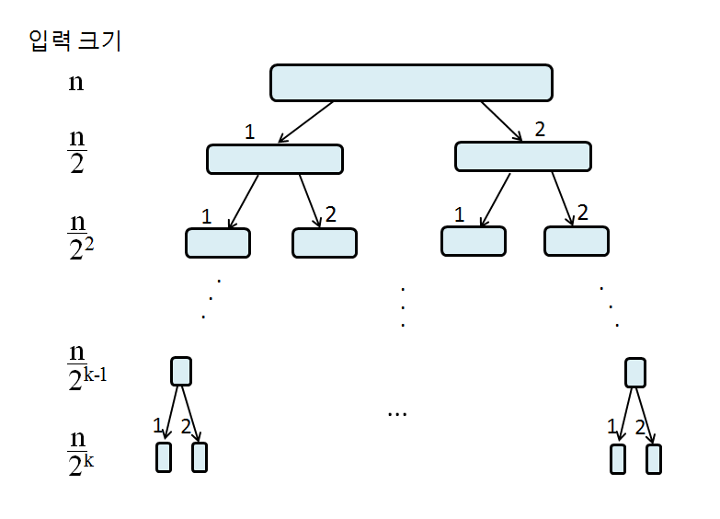
최선 경우의 분할
각 부분의
크기
초기 입력
1층
2층
k-1층
=1
k층

Slide 34
각 층에서는 각각의 원소가 각 부분의 피봇과 1회씩 비교된다. 따라서 비교 횟수 = O(n)
총 비교 횟수 = O(n)x(층수) = O(n)x(log₂n)
층수가 log₂n인 이유는 n/2^{k}=1일 때 k=log₂n이기 때문
퀵 정렬의 최선 경우 시간복잡도: O(nlog₂n)

Slide 35
평균 경우 시간복잡도
피봇을 항상 랜덤하게 선택한다고 가정하면, 퀵 정렬의 평균 경우 시간복잡도를 계산할 수 있다. 이때의 시간복잡도도 역시 최선 경우와 동일하게 O(nlog₂n)이다.

Slide 36
피봇 선정 방법
랜덤하게 선정하는 방법
3 숫자의 중앙값으로 선정하는 방법: 가장 왼쪽 숫자, 중간 숫자, 가장 오른쪽 숫자 중에서 중앙값으로 피봇을 정한다. 아래의 예제를 보면, 31, 1, 26 중에서 중앙값인 26을 피봇으로 사용한다.
31
17
42
9
1
23
18
11
26

Slide 37
성능 향상 방법
입력의 크기가 매우 클 때, 퀵 정렬의 성능을 더 향상시키기 위해서, 삽입 정렬이 동시에 사용
입력의 크기가 작을 때에는 퀵 정렬이 삽입 정렬보다 빠르지만은 않다. 왜냐하면 퀵 정렬은 재귀 호출로 수행되기 때문
부분문제의 크기가 작아지면 (예를 들어, 25에서 50이 되면), 더 이상의 분할(재귀 호출)을 중단하고 삽입 정렬을 사용하는 것이다.

Slide 38
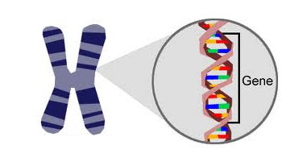
응 용
퀵 정렬은 커다란 크기의 입력에 대해서 가장 좋은 성능을 보이는 정렬 알고리즘이다.
퀵 정렬은 실질적으로 어느 정렬 알고리즘보다 좋은 성능을 보인다.
생물 정보 공학(Bioinformatics)에서 특정 유전자를 효율적으로 찾는데 접미 배열(suffix array)과 함께 퀵 정렬이 활용된다.

Slide 39
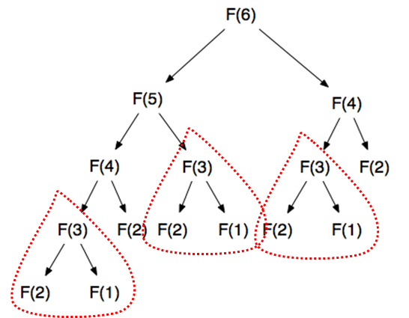
3.5 분할 정복을 적용하는데 있어서 주의할 점
분할 정복이 부적절한 경우는 입력이 분할될 때마다 분할된 부분문제의 입력 크기의 합이 분할되기 전의 입력 크기보다 매우 커지는 경우이다.

Slide 40
예를 들어, n 번째의 피보나치 수를 구하는데 F(n) = F(n-1) + F(n-2)로 정의되므로 재귀 호출을 사용하는 것이 자연스러워 보이나, 이 경우의 입력은 1개이지만, 사실상 n의 값 자체가 입력 크기인 것이다.
따라서 n이라는 숫자로 인해 2개의 부분 문제인 F(n-1)과 F(n-2)가 만들어지고, 2개의 입력 크기의 합이 (n-1) + (n-2) = (2n-3)이 되어서, 분할 후 입력 크기가 거의 2배로 늘어난다. 이전 슬라이드의 그림은 피보나치 수 F(5)를 구하기 위해 분할된 부분 문제들을 보여준다. F(2)를 5번이나 중복하여 계산해야 하고, F(3)은 3번 계산된다.

Slide 41
피보나치 수 계산을 위한 O(n) 시간 알고리즘
FibNumber(n)
1. F[0]=0
2. F[1]=1
3. for i=2 to n
4. F[i] = F[i-1]+ F[i-2]

Slide 42
주어진 문제를 분할 정복 알고리즘으로 해결하려고 할 때에 주의해야 하는 또 하나의 요소는 취합(정복) 과정이다.
입력을 분할만 한다고 해서 효율적인 알고리즘이 만들어지는 것은 아니다.
3장에서 살펴본 문제들은 취합 과정이 간단하거나 필요 없었고, 최근접 점의 쌍을 위한 알고리즘만이 조금 복잡한 편이었다.
또한 기하 (geometry)에 관련된 다수의 문제들이 효율적인 분할 정복 알고리즘으로 해결되는데, 이는 기하 문제들의 특성상 취합 과정이 문제 해결에 잘 부합되기 때문이다.

Slide 43
요 약
분할 정복 (Divide-and-Conquer) 알고리즘: 주어진 문제의 입력을 분할하여 문제를 해결 (정복)하는 방식의 알고리즘이다.
합병 정렬 (Merge sort): n개의 숫자들을 n/2개씩 2개의 부분 문제로 분할하고, 각각의 부분 문제를 재귀적으로 합병 정렬한 후, 2개의 정렬된 부분을 합병하여 정렬 (정복)한다. 시간복잡도는 O(nlogn)이다.
합병 정렬의 공간 복잡도는 O(n)이다.
퀵 정렬 (Quick sort): 피봇 (pivot)이라 일컫는 배열의 원소를 기준으로 피봇보다 작은 숫자들은 왼편으로, 피봇보다 큰 숫자들은 오른편에 위치하도록 분할하고, 피봇을 그 사이에 놓는다. 퀵 정렬은 분할된 부분 문제들에 대하여서도 위와 동일한 과정을 재귀적으로 수행하여 정렬한다.

Slide 44
퀵 정렬의 평균 경우 시간복잡도는 O(nlogn), 최악 경우 시간복잡도는 O(n²), 최선 경우 시간복잡도는 O(nlogn)이다.
분할 정복이 부적절한 경우는 입력이 분할될 때마다 분할된 부분문제들의 입력 크기의 합이 분할되기 전의 입력 크기보다 커지는 경우이다. 또 하나 주의해야 할 요소는 취합 (정복) 과정이다.

